Slide 1
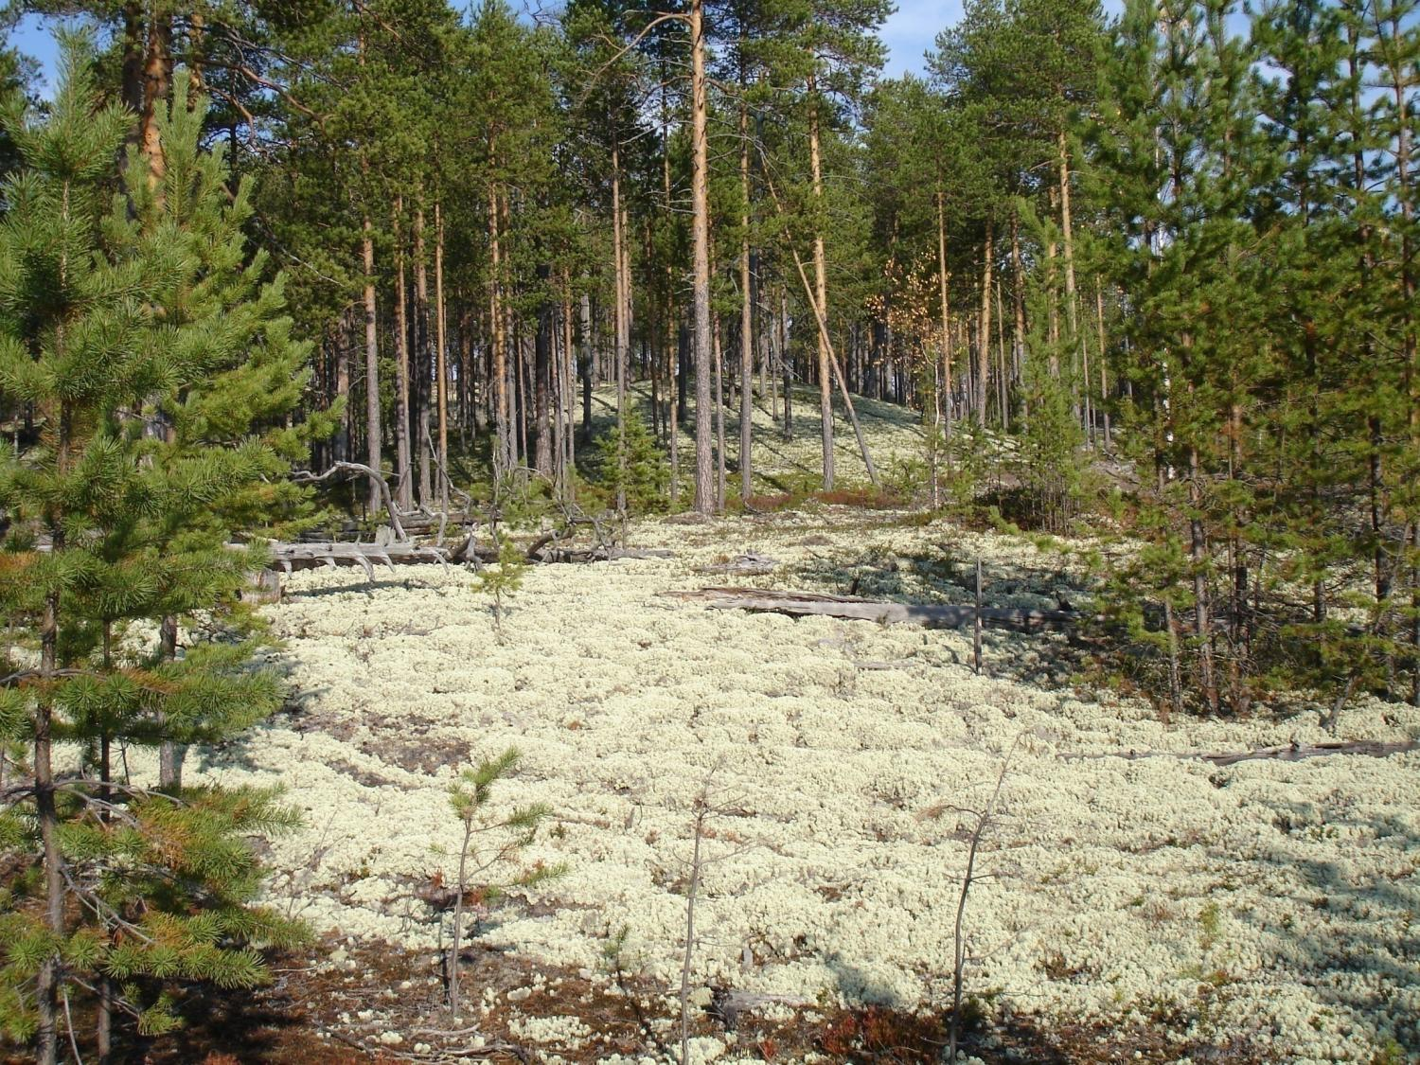
ЭКОЛОГИЧЕСКИЕ ПРОБЛЕМЫ В НЕФТЕГАЗОВОМ КОМПЛЕКСЕ И ПУТИ ИХ РЕШЕНИЯ

Slide 2
Загрязнение атмосферного воздуха

Slide 3
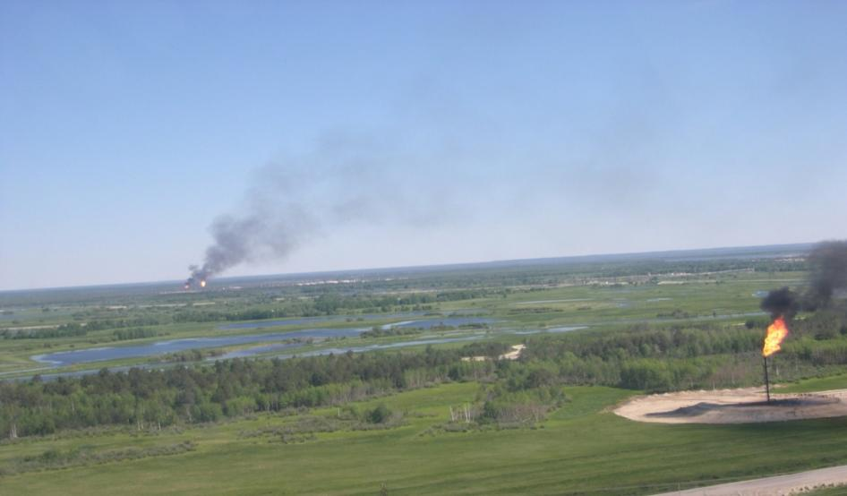
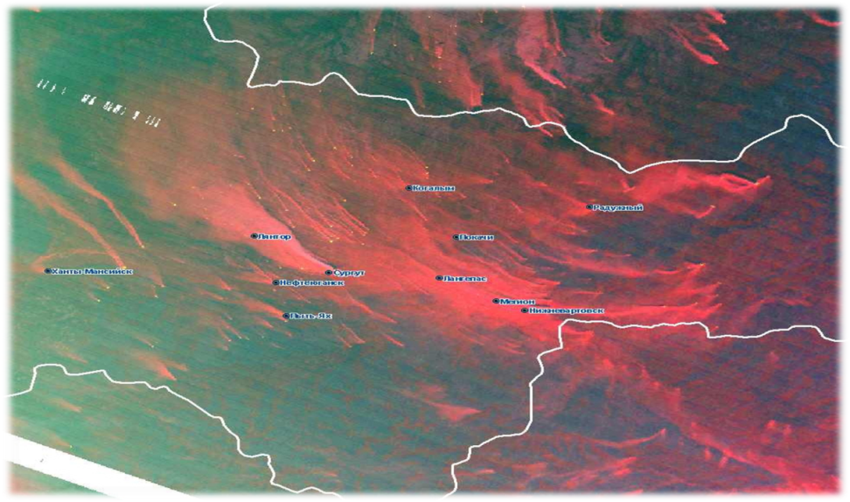
ТЕХНОГЕННАЯ НАГРУЗКА
531 факелов по сжиганию попутного газа
Шлейфы от сжигания попутного нефтяного газа на территории автономного округа (вид с космоса)
42 тыс. источников
загрязнения атмосферы
42 тыс. источников загрязнения
атмосферы

Slide 4
Показатели добычи и утилизации нефтяного газа в Югре

Slide 5
Коэффициент утилизации нефтяного газа по компаниям по итогам 2009 года

Slide 6
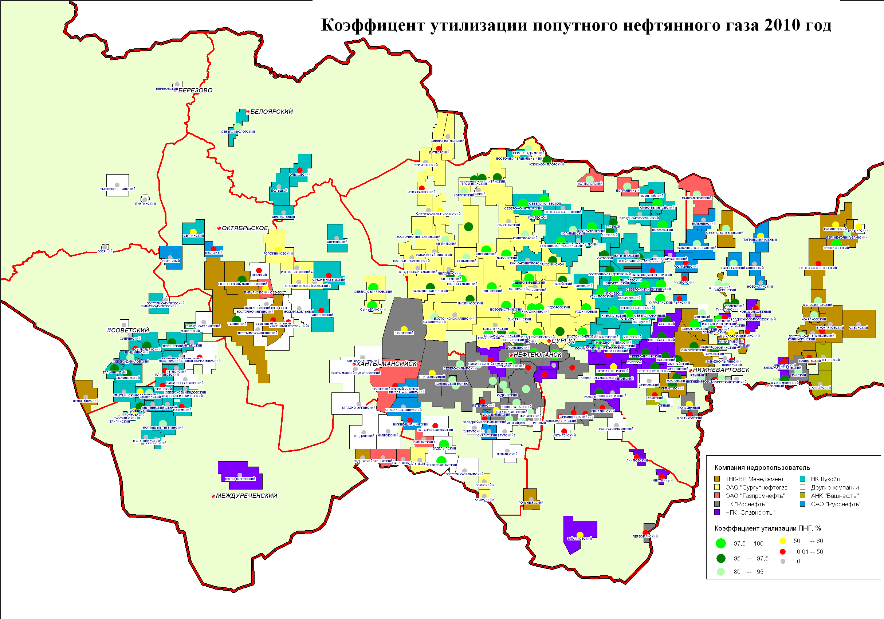

Slide 7
Загрязнение земельных ресурсов

Slide 8
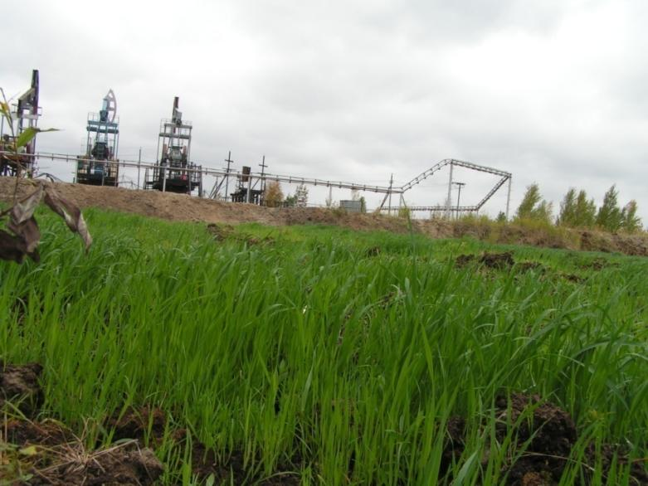
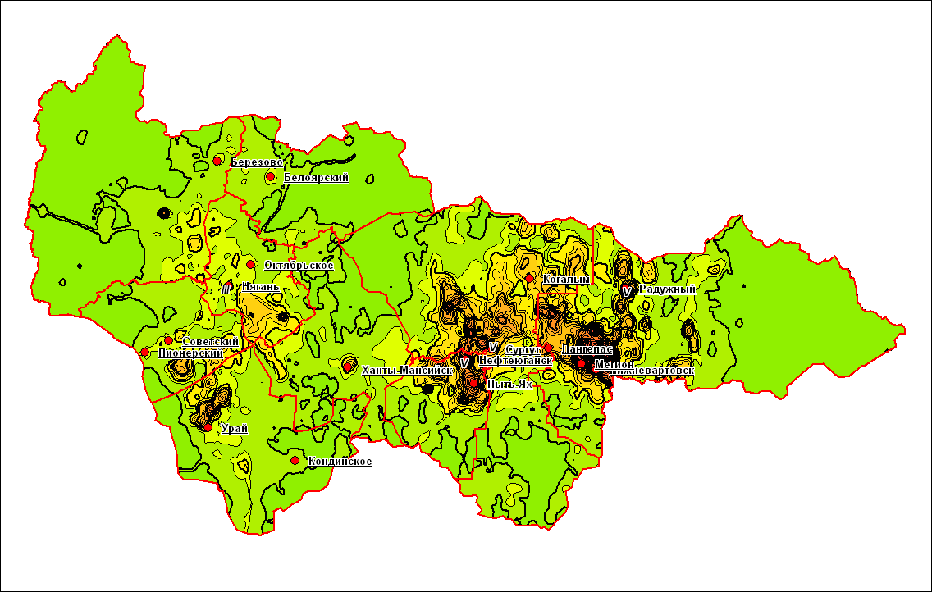
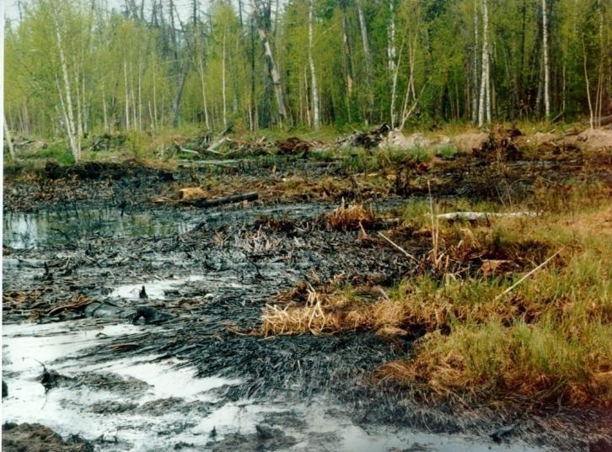
ТЕХНОГЕННАЯ НАГРУЗКА
132 тыс. добывающих скважин
86,4 тыс.км трубопроводов
(промысловых, межпромысловых,
магистральных)
1,6 тыс км. требуют замены

Slide 9
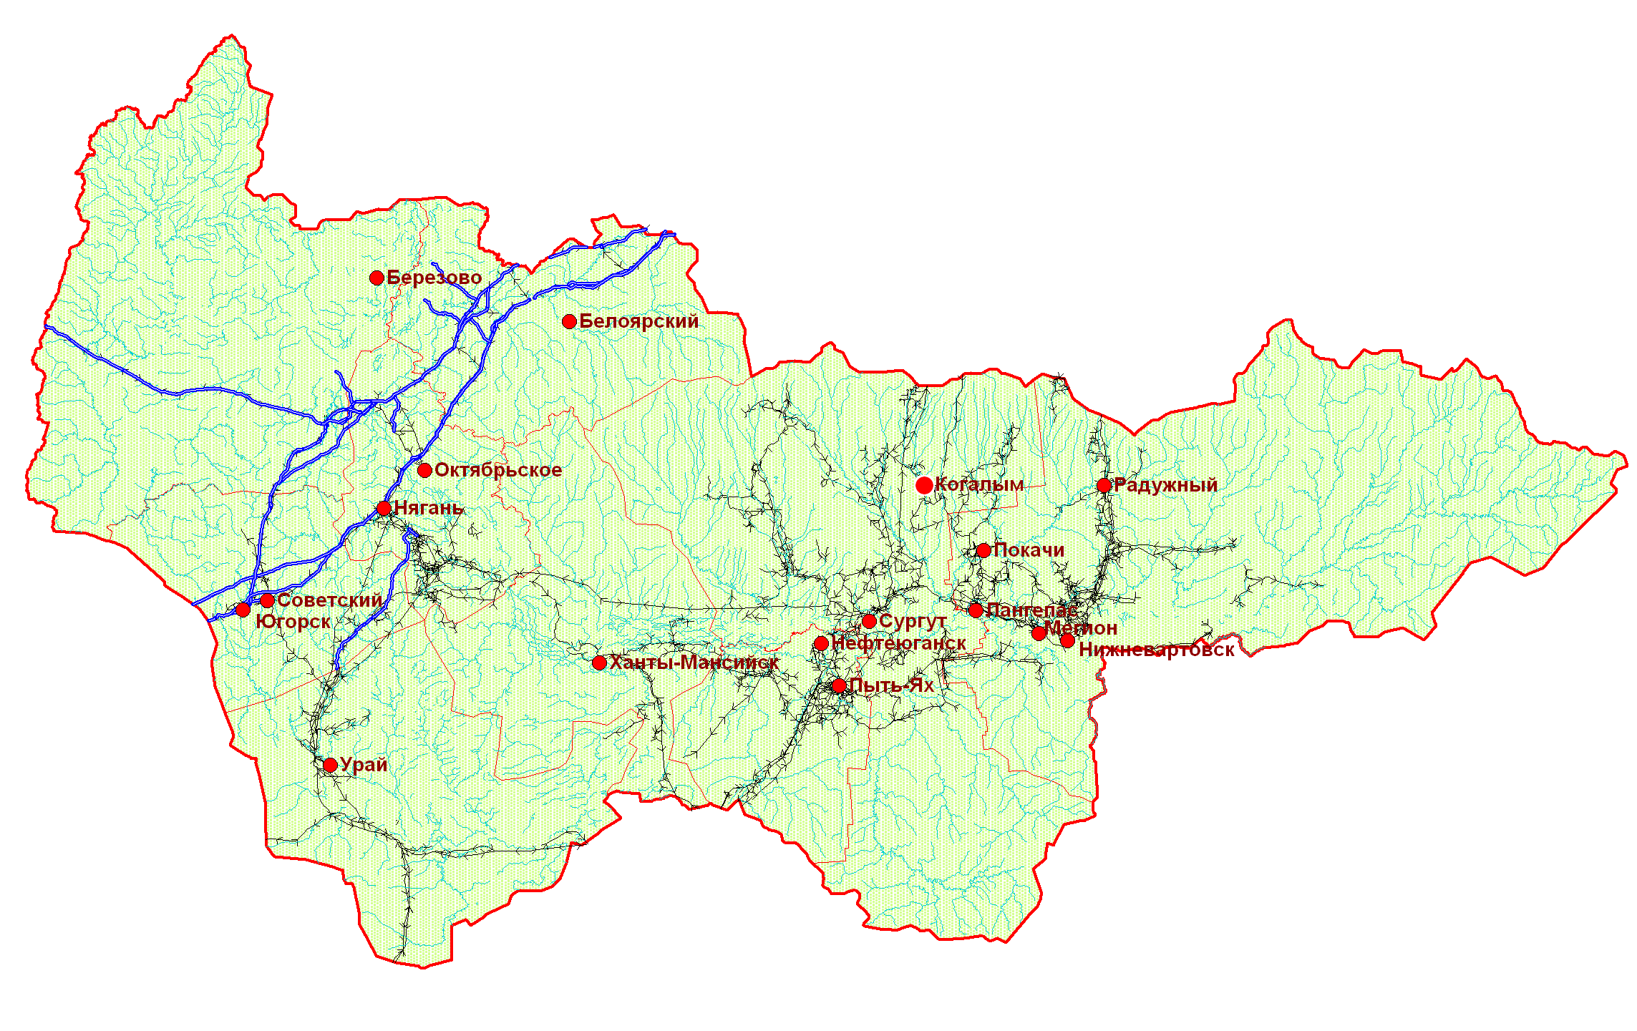
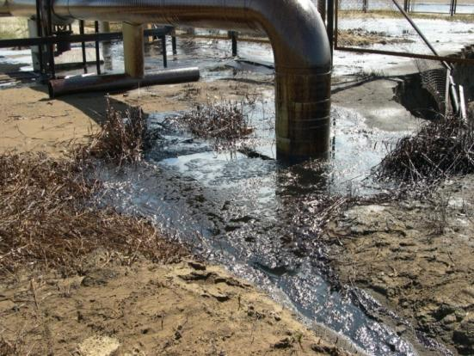

ТЕХНОГЕННАЯ НАГРУЗКА
Нефтезагрязненных земель
6310 га
за 2009 год произошло 4797 аварий на трубопроводах

Slide 10
Сроки службы трубопроводов

Slide 11
Оценка среднего срока эксплуатации трубопроводов
Нефтесборы
Водоводы

Slide 12
Аварийность на нефтепромысловых сетях
автономного округа

Slide 13
Сведения о состоянии аварийности на нефтепромысловых трубопроводах (2009 год / 6 мес.2010 года)
Предприятие, допустившее аварии | Количество аварий | Масса загрязняющих в-ств (нефть), тонн |  | Площадь загрязнения, га
 |  | в момент аварии | после ликвидации аварии
НК «ЛУКОЙЛ» | 117 / 55 | 1053,1 / 112,3 | 11,0 / 0,003 | 8,7 / 0,43
ОАО «Сургутнефтегаз» | 20 / 14 | 16,0 / 40,7 | 1,1 / 0 | 9,3 / 7,9
ТНК ВР Менеджмент | 1102 /440 | 571,0 / 185,1 | 209,4 / 51,1 | 13,4 / 5,5
НК Славнефть | 8 / 12 | 2,1 / 3,7 | 0,0 / 0,2 | 0,2 / 0,6
НК Газпромнефть | 109 / 27 | 35,7 / 4,8 | 8,4 / 4,5 | 0,8 / 0,02
НК РуссНефть | 9 / 4 | 171,1 / 0,05 | 8,6 / 0,05 | 1,3 / 0,8
НК РосНефть | 3427 / 1653 | 3921,0 / 1569,7 | 3688,6 / 1546,9 | 195,6 / 63,6
Прочие предприятия | 5 / 3 | 11,5 / 6,8 | 0,0 / 6,8 | 0,3 / 0,05
ВСЕГО: | 4797 / 2208 | 5781,5 / 1923,15 | 3927,1 / 1609,55 | 229,6 / 78,9

Slide 14
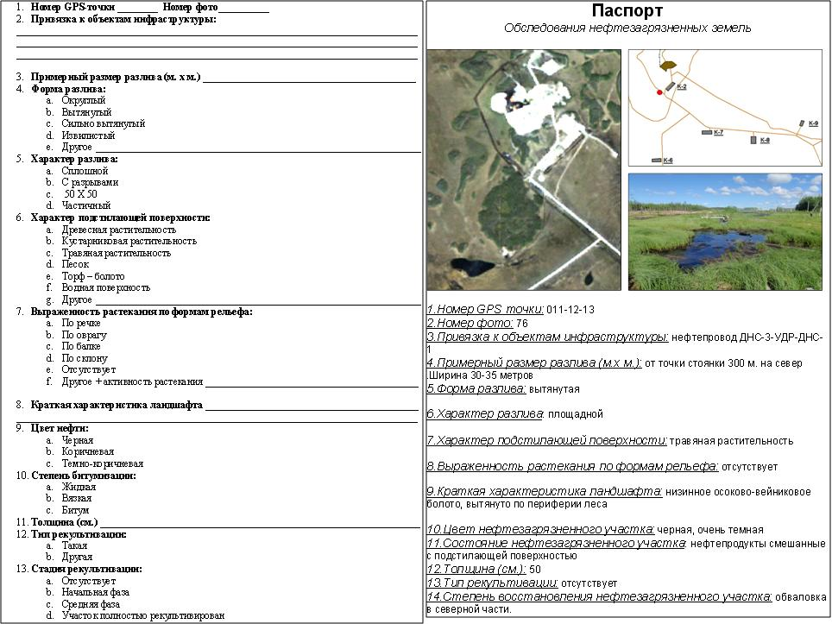
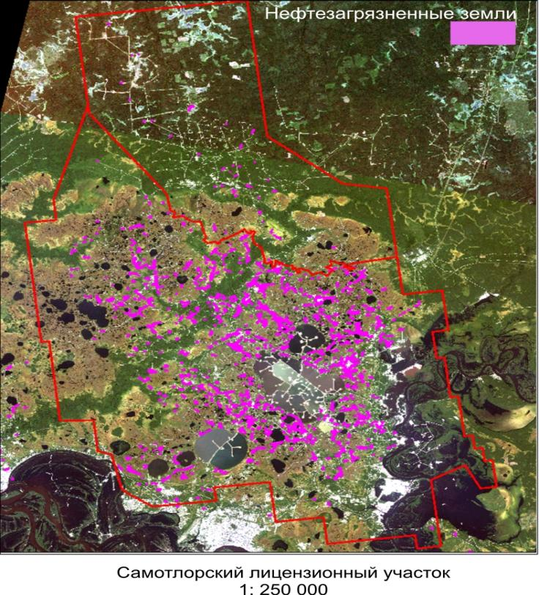
Мониторинг нефтезагрязнённых земель с помощью космического зондирования

Slide 15
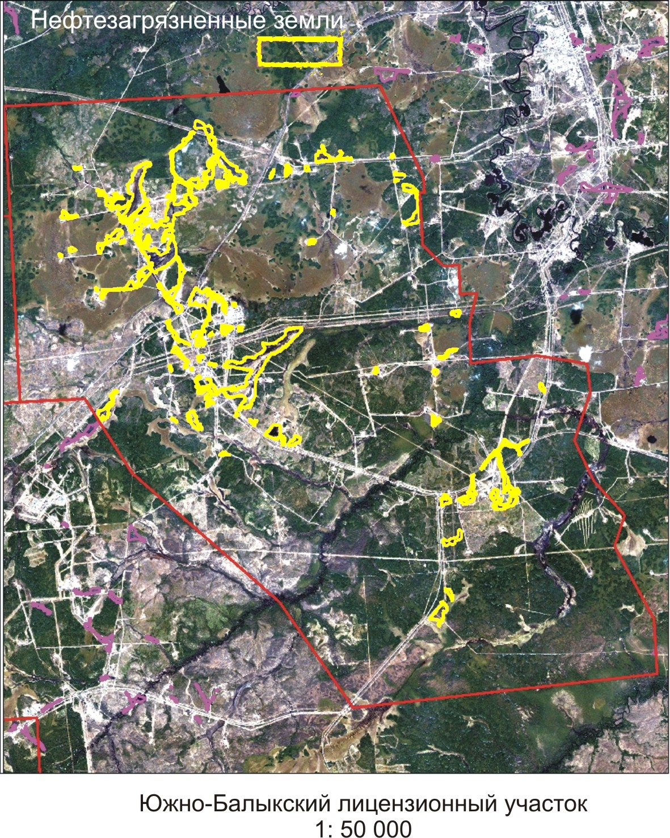
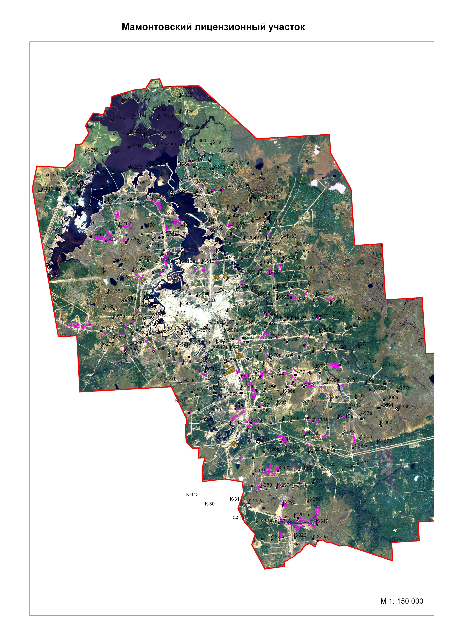

Slide 16
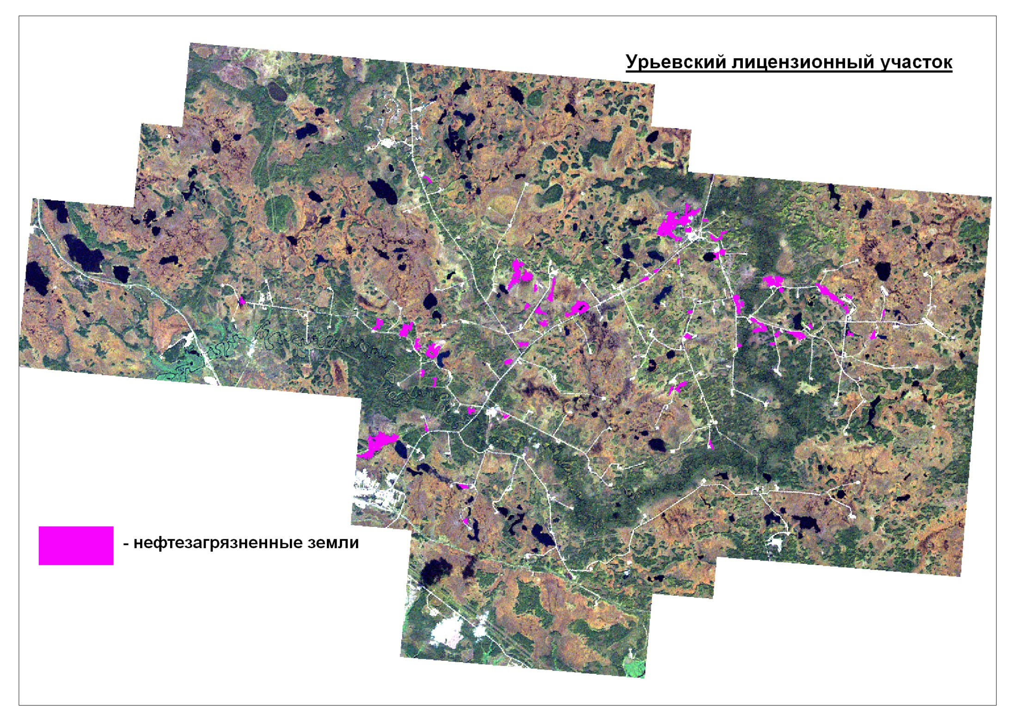
м-б 1:150 000

Slide 17
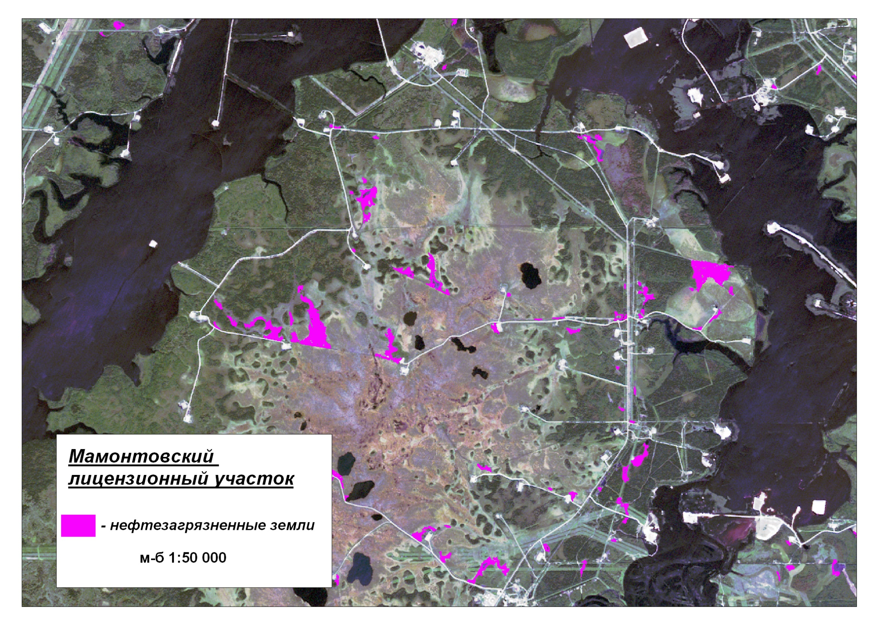

Slide 18
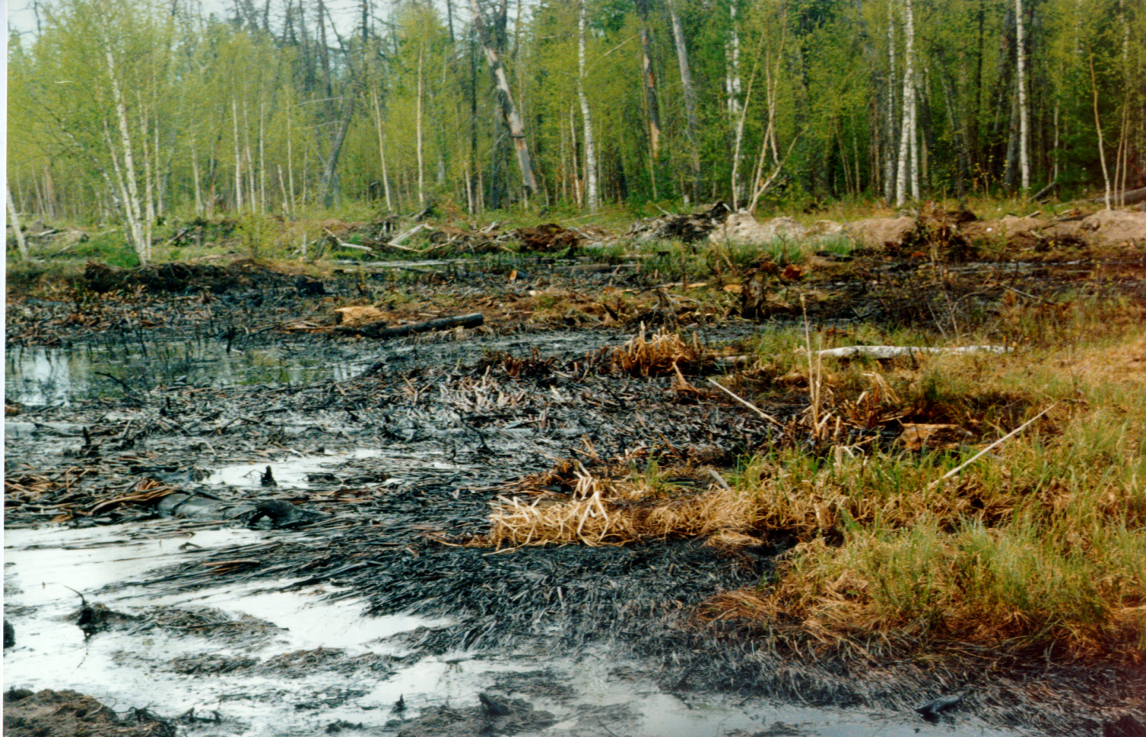
Последствия при аварийных
разливах нефти

Slide 19
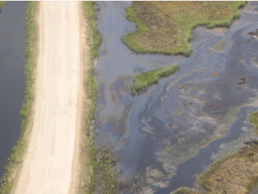
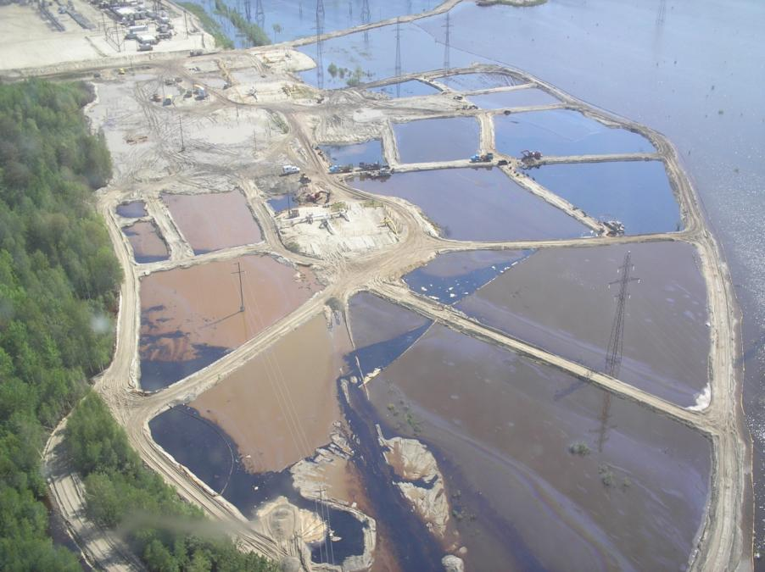
Последствия при аварийных
разливах нефти

Slide 20
Рекультивация нефтезагрязненных земель автономного округа

Slide 21
Площадь рекультивированных земель, га
Площадь нефтезагрязненных
земель на 01.01. 2010, га

Slide 22
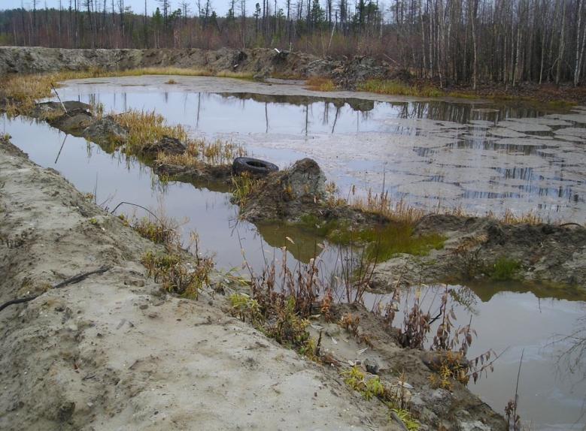
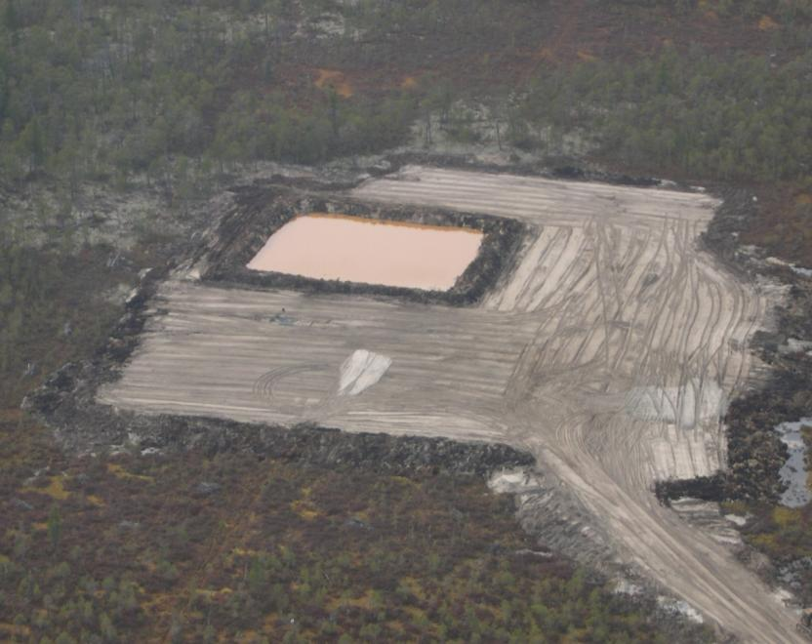
Техногенная нагрузка
1842 шламовых амбара

Slide 23
Рекультивация шламовых амбаров

Slide 24
Количество рекультивированных шламовых амбаров, шт
Количество нерекультивированных шламовых амбаров на 01.01.2010, шт

Slide 26
Утилизации бурового и нефтяного шламов (отходов бурения)
Прокуратурой автономного округа проведена проверка в сфере утилизации бурового и нефтяного шламов (отходов бурения) на территории округа.
Органами прокуратуры по выявленным нарушениям внесено 12 представлений об устранении нарушений закона, предъявлено в суды 13 исковых заявлений, возбуждено 1 уголовное дело и 13 дел об административных правонарушениях.
ООО «РН-Юганскнефтегаз» - ООО «Вектор» - ООО «Природа»
ОАО «Славнефть-Мегионнефтегаз» - ООО «ЭкоВес»
ОАО «Самотлорнефтегаз» - ООО «Наптон»
ООО «СП Ваньеганнефть» - ОО «Наптон»
ОАО «Томскнефть» - ООО «Стрежевская Сервис-Экология»
ООО «ЛУКОЙЛ-Западная Сибирь» - ООО «НПКФ «КВАНТ»

Slide 27
Территориальная система наблюдений

Slide 28
Организация локального мониторинга
Департамент охраны окружающей среды и экологической безопасности
Ханты-Мансийского автономного округа -Югры
Информация о выполнении Постановления № 302-П
Общее руководство и организация взаимодействия структур, контроль исполнения, согласование проектной документации
- проектная документация;
- отчеты по ИФЗ, ЛЭМ
ОАО «НПЦ Мониторинг»
- ведение реестра проектной и отчетной документации, поступающей от недропользователей;
- верификация и анализ результатов ЛЭМ;
ведение базы «Экологический .паспорт л.у.»;
- ежегодные и квартальные отчеты о состоянии ОПС;
картографические базы данных;
сводные аналитические обзоры
71 компания
недропользователей
319 лицензионных
участков
протоколы КХА
Ведомственные лаборатории
ФГУ «ЦЛАТИ по УрФО» по ХМАО
Отделы: Сургутский
Нижневартовский
Ханты-Мансийский
ГУ «Ханты-Мансийский
ЦГМС»
согласование документации;
- прием данных от недропользователей;
- контроль ведомственных лабораторий
лицензиронование деятельности;
- контроль качества измерений
Проект ИФЗ
ИФЗ
Отчет ИФЗ
Проектные и научно-
исследовательские
организации
Проект ЛЭМ
Ведение ЛЭМ
Отчет ЛЭМ
- проектная документация;
отчеты по ОИЗ,
ЛЭМ
СОКРАЩЕНИЯ:
ИФЗ - исследование исходной загрязненности;
ЛЭМ – локальный экологический мониторинг;
ОПС – окружающая природная среда;
л.у. – лицензионный участок;
КХА – количественный химический анализ

Slide 29
Динамика состояния водотоков в границах лицензионных участков недр

Slide 30
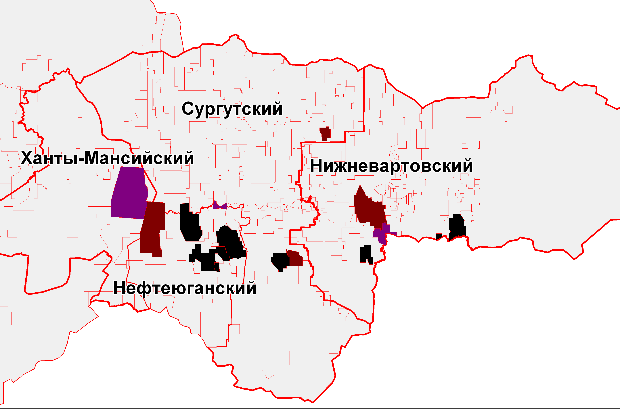
Лицензионные участки с локальными высокими
загрязнениями природных сред
Содержание нефтепродуктов > 4ПДК,
хлоридов >1ПДК
Мамонтовский | ОООРН-Юганскнефтегаз
Петелинский | ООО РН-Юганскнефтегаз
Правдинский | ООО РН-Юганскнефтегаз
Средне-Балыкский | ООО РН-Юганскнефтегаз
Угутский | ООО РН-Юганскнефтегаз
Южно-Балыкский | ООО РН-Юганскнефтегаз
Вахский | ОАО Томскнефть ВНК
Северный | ОАО Томскнефть ВНК
Полуденный | ОАО Томскнефть ВНК
Содержание хлоридов >1ПДК
Ватьеганский | ОАО «ЛУКОЙЛ-Западная Сибирь» ТПП Когалымнефтегаз
Киняминский | ООО РН-Юганскнефтегаз
Приразломный | ООО РН-Юганскнефтегаз
Самотлорский | ОАО Самотлорнефтегаз
Содержание нефтепродуктов > 10ПДК
Солкинский | ООО РН-Юганскнефтегаз
Приобский | ООО РН-Юганскнефтегаз
Советский | ОАО Томскнефть ВНК
Нижневартовский | ОАО Томскнефть ВНК

Slide 31
Меры по улучшению экологической ситуации

Slide 32
Координация разработки и реализации программ в области охраны окружающей среды предприятий ТЭК
Затраты предприятий ТЭК на выполнение природоохранных мероприятий, млн. рублей
Предприятия | 2006 | 2007 | 2008 | 2009
НК "ЛУКОЙЛ" | 4 056 | 5 340 | 8394 | 5514
ОАО "Сургутнефтегаз" | 5 526 | 1 650 | 17815* | 19081*
НК «РосНефть» | 622 | 884 | 1559 | 2256
ТНК ВР Менеджмент | 2 348 | 1 275 | 2059 | 2857
НК «Славнефть» | 2 846 | 898 | 272 | 738
НК «РуссНефть» | 437 | 326 | 332 | 325
НК «Газпромнефть» | 36 | 25 | 68 | 184
ОАО АНК «Башнефть» | 46 | 20 | 18 | 21
Салым Петролеум Девелопмент НВ | 100 | 1 998 | 268 | 198
Прочие | 348 | 117 | 420 | 100
ИТОГО | 16 365 | 13 143 | 30 233 | 39 364
* с учетом реализации «газовой программы»

Slide 33
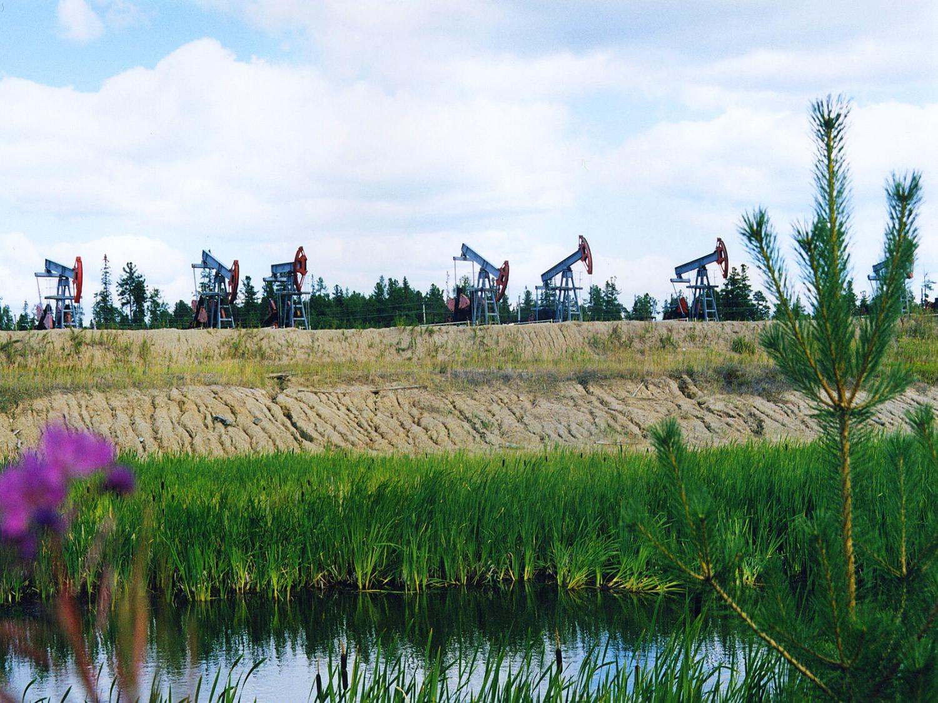
Спасибо
за внимание!

